Slide 1
CHÀO MỪNG CÁC EM ĐẾN VỚI TIẾT
TOÁN LỚP 1
Giáo viên: ......................

Slide 2



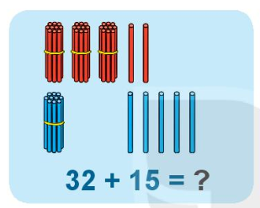
Chục | Đơn vị
+
3 2
3
2
1 5
+
1
5
4
7
4
7
47

Slide 3
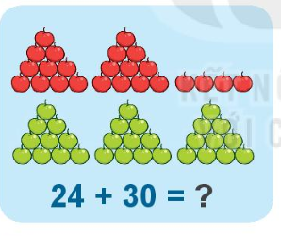
Chục | Đơn vị
+
2 4
2
4
3 0
+
3
0
5
4
5
4
54

Slide 4
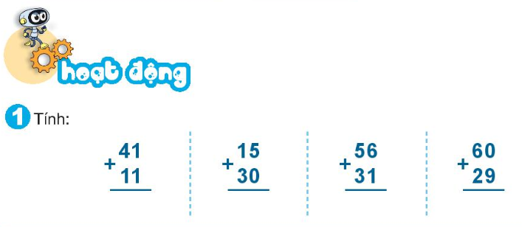
52
45
87
89

Slide 5
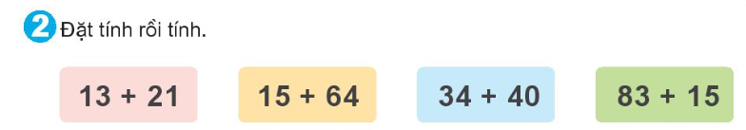

Slide 6
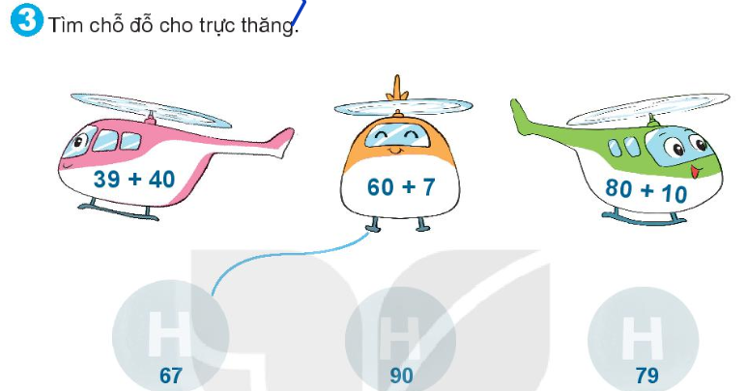

Slide 7
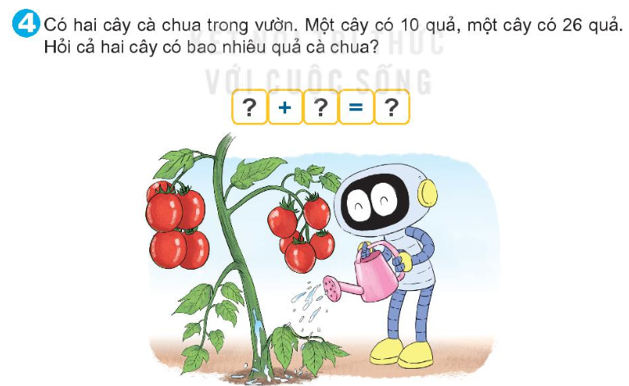
10
26
36

Slide 8


